Slide 1
鲁班锁教学演示程序
作者：艾孜尔江·艾尔斯兰
邮箱：bjutsoft@sina.com

Slide 2
目录
程序创意及设计思路
01
程序的创意来源及具体意义
亮点说明及项目演示
02
配合项目的演示
讲解项目中的特色
关键技术点讲解
03
对于项目亮点和难点
进行进一步细致的说明

Slide 3
程序创意及设计思路
01

Slide 4


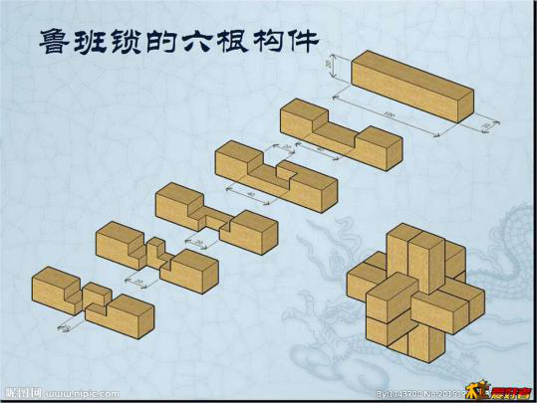
程序创意及设计思路
鲁班锁，也叫八卦锁、孔明锁，相传是由战国时期的工匠大师鲁班制作而成，内部为榫卯结构。在古代，应用于房梁穿插的固定，也是广泛流传于中国民间的智力玩具。鲁班锁不用钉子和绳子，完全靠自身结构的连接支撑，就像一张纸对折一下就能够立得起来，展现了一种看似简单，却凝结着不平凡的智慧。
鲁班锁种类繁多，数不胜数，组合方式也各种各样，主要有 “别闷棍，”“六子联芳”，“莫奈何”，“难人木”等等。我们小组根据最经典的“六子连芳”式鲁班锁，分析其内部结构，做出了这款鲁班锁展示程序，像我们优秀的中国传统文化致敬。

Slide 5
亮点说明及项目演示
02

Slide 6
关键技术点讲解
03

Slide 7
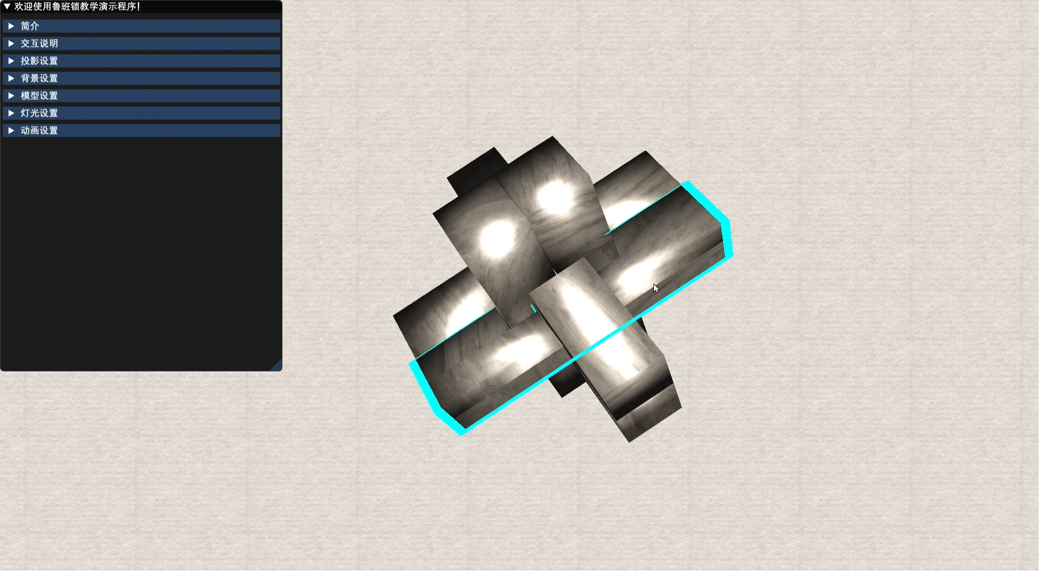
灯光效果
本项目中，灯光的效果基本由着色器实现
首先，确定物体对光的反映，体现在环境光、漫反射光以及镜面光上

Slide 8
环境光
环境光的呈现效果，是通过程序中所设定的环境光颜色与物体本身纹理颜色混合而成

Slide 9
漫反射光
漫反射光较环境光有所复杂
首先，获得片段的法线方向和指向灯光方向点乘之后的结果(角度越大值越小)，即漫反射分量
之后与漫反射光和漫反射纹理的基色进行混合而成

Slide 10
镜面光
由于有视线的参与，镜面光的形成相对最为复杂
首先获取由片段指向视线的方向
再获得由光源指向片段向量的，关于片段法向量反射后的方向向量
之后获得的镜面光分量，为视线方向和反射方向的点乘结果(非负)的光滑度次方
最后的镜面光为镜面光分量、镜面光以及镜面纹理基色的混合

Slide 11
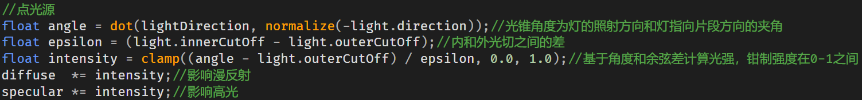
点光源
首先获得光锥角度，即由灯光的照射方向和其指向片段方向之间的夹角
再获得光的内外光切之差
之后得到光强为钳制在0-1之间的，基于角度和余弦差计算出的结果
最后一步是要将光照影响在漫反射和镜面效果上

Slide 12
世界坐标系下的变换
按照网上学习的内容，如model = translate(mat4(1),vec3(1,1,1));的写法，会使得物体按照自身坐标系进行变换
为了使模型与鼠标的响应更为自然，因此还是期望使用在世界坐标系下的变换

Slide 13
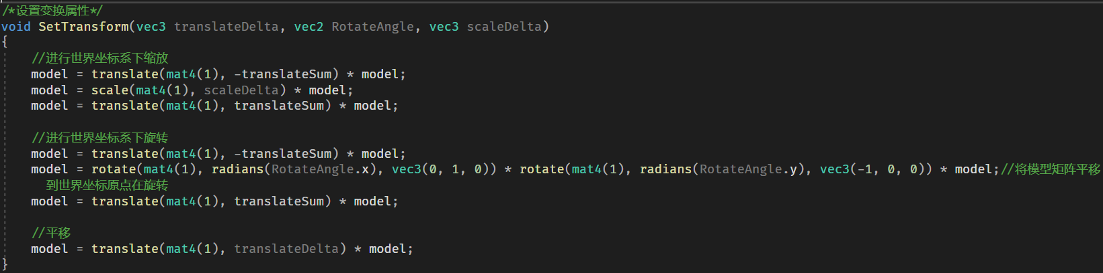
世界坐标系下的变换
解决方案如下：
已知初始状态下，自身坐标系和世界坐标系重合
因此，使用单位矩阵作为函数的第一个参数，并对其进行变换，将得到的矩阵右乘模型矩阵即可
应注意的问题在于，当进行了平移操作后，缩放和旋转中心会进行改变
因此在进行缩放或旋转之前，应当将物体平移到坐标原点，操作之后再将其平移回原来的位置

Slide 14
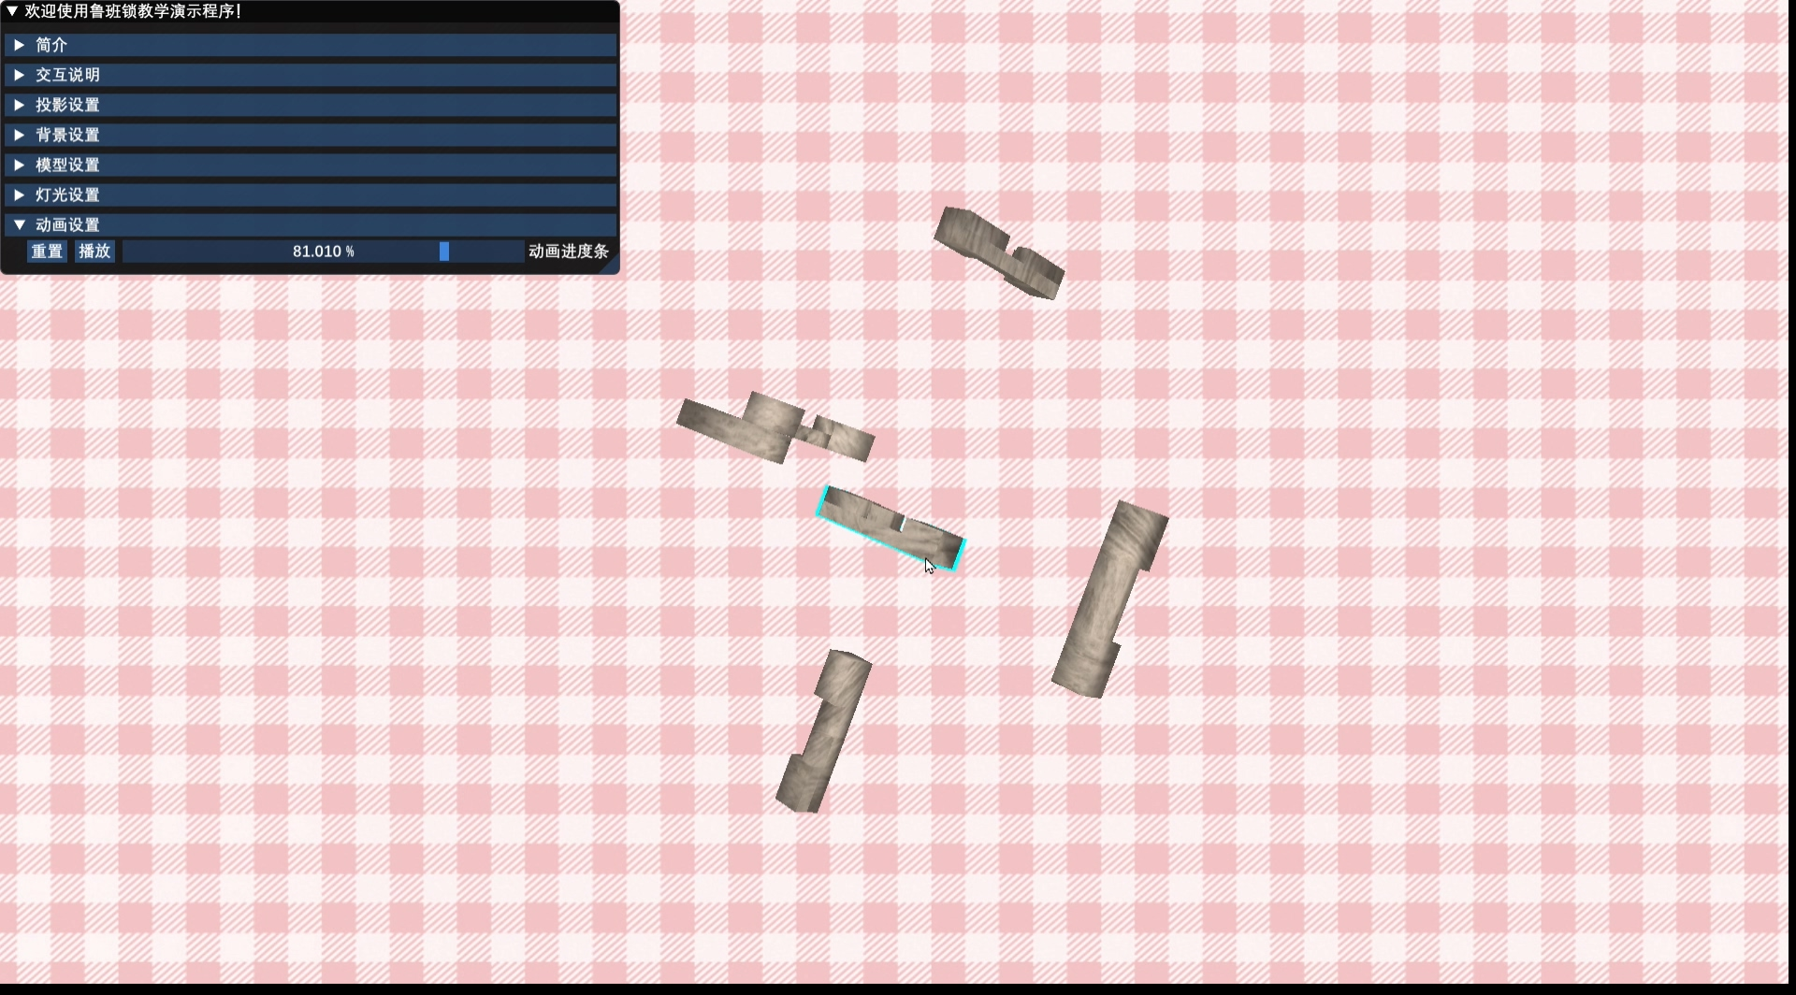
动画效果
本项目中，动画的本质是物体的平移，变化的地方在于如何与一个时间值进行关联与判断
在渲染循环之前的初始化部分，按照特定的顺序记录所有模型

Slide 15
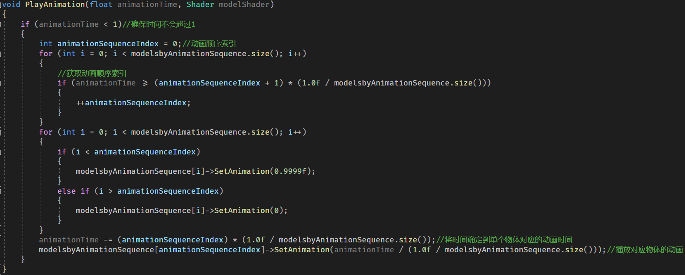
动画效果
之后，在渲染循环中，进行动画设置
确定好整体的动画时间结点后，首先得到对应的应当是哪一个部件该进行移动
得到索引后，对于其之前的所有部件，都将其设定为自己动画时间的最末尾；对于之后的所有部件，设定其为自己动画时间的最初位，以确保当非连续拖动进度条时，动画演示的正确性
之后，将动画时间按照比例缩放到需要进行移动的物体对应的动画时间结点

Slide 16
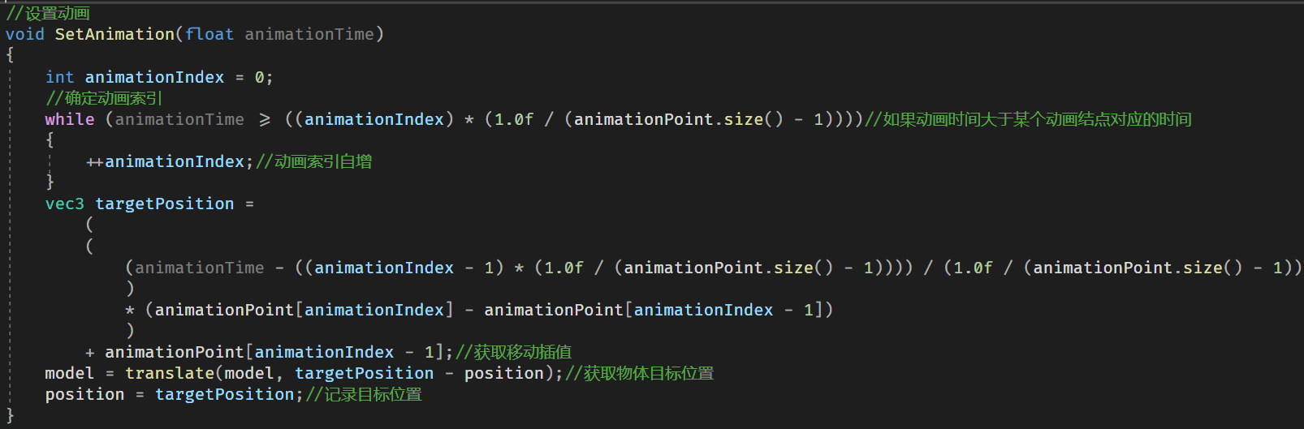
动画效果
进入该物体对处理后动画时间结点的响应
类似的，首先获取给出的时间结点对应物体的那段动画
之后通过插值计算，得到物体的目标位置，并将其减去当前位置以作为平移量，应注意此时是按照物体自身坐标系进行平移
最后，记录物体的当前位置为下次循环所用

Slide 17
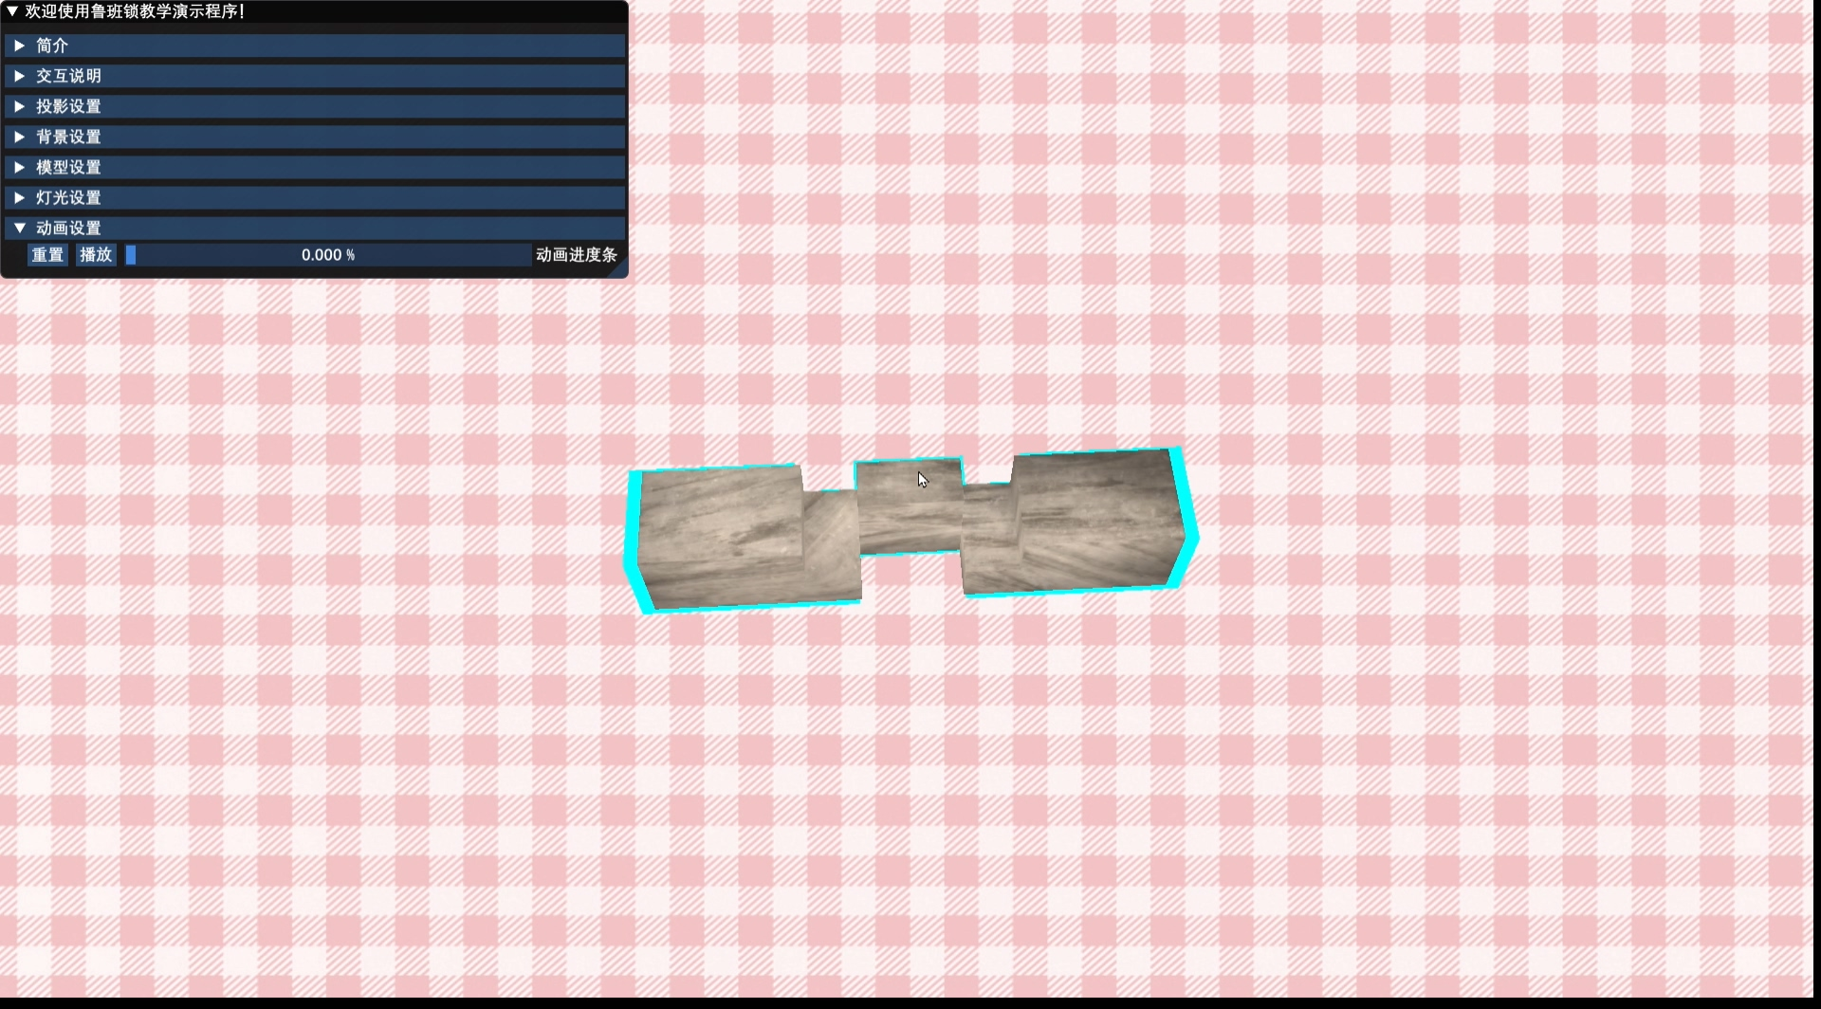
鼠标拾取
鼠标的拾取算法是项目中的难点与一大亮点
基本思想是利用包围盒的思想，找到它们再屏幕上的位置，再根据点与矩形区域的关系进行进一步判断
尽管这种算法不能完美解决拾取问题，但经过之前使用射线方式的失败之后，算是相对正确且可行的解决方案

Slide 18
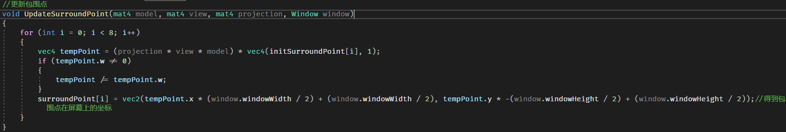
鼠标拾取
首先，每个模型被构建时，都初始化了其包围盒数组，每个包围盒由八个包围点构成；通常，这八个点可以将物体“包围”起来
之后在渲染循环中，首先需要做的事情是更新这些包围点的位置并获取它们在屏幕上的坐标
具体做法为首先将这些点左乘MVP矩阵，得到归一化的裁剪空间坐标
然后通过齐次除法，得到标准设备坐标
最后将其从视口坐标转换到屏幕坐标

Slide 19
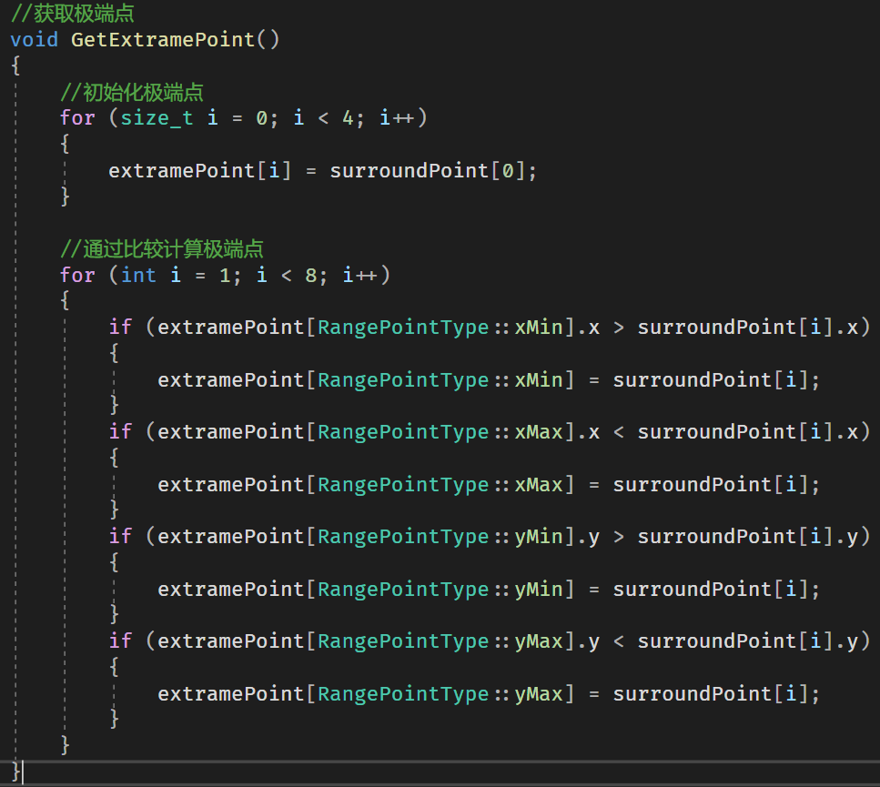
鼠标拾取
至此，得到了屏幕上的八个点坐标，下面需要做的工作分为三步
首先找出极端点，即在屏幕的x与y方向的最值点(xmin/xmax/ymin/ymax)
此处使用了简单的循环比较，通过遍历和重新赋值方法进行实现

Slide 20
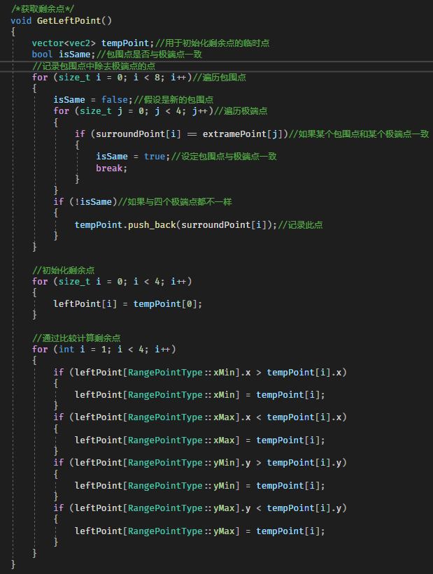
鼠标拾取
下一步是获得八个点中的剩余四个点，这里利用了标记，首先记录不属于包围中的四个点
之后同之前的操作，将这些点按照既定顺序进行排列与区分

Slide 21
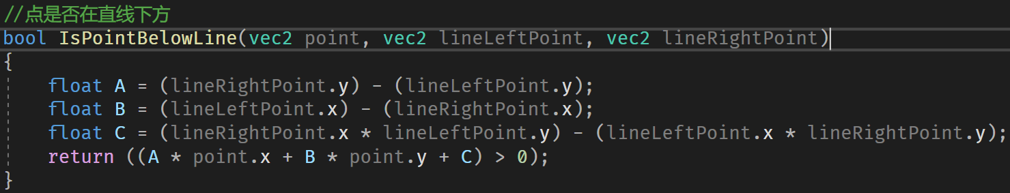
鼠标拾取
最后是最为核心的步骤，即需要判断点是否在由极端点或剩余点构成的矩形区域内部
解决方案是利用点与直线的关系判别式：
对于直线Ax+By+C=0，将点坐标带入Ax+By+C，若结果大于0说明点在直线下方，否则为上方或线上
又因为y=kx+b中，k=(y2-y1)/(x2-x1)，b=(y1x2-y2x1)/(x2-x1)，可得(y2-y1)x+(x1-x2)y+x2y1-x1y2=0
即A=(y2-y1)；B=(x1-x2)；C=x2y1-x1y2
综上，即可完成鼠标是否在模型上的判断

Slide 22
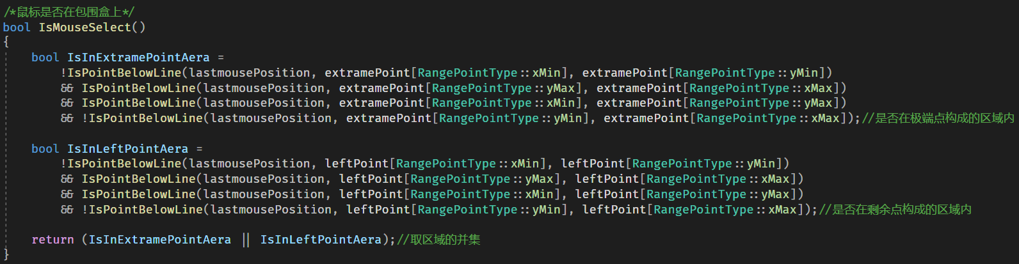
鼠标拾取
最后是最为核心的步骤，即需要判断点是否在由极端点或剩余点构成的矩形区域内部
解决方案是利用点与直线的关系判别式：
对于直线Ax+By+C=0，将点坐标带入Ax+By+C，若结果大于0说明点在直线下方，否则为上方或线上
又因为y=kx+b中，k=(y2-y1)/(x2-x1)，b=(y1x2-y2x1)/(x2-x1)，可得(y2-y1)x+(x1-x2)y+x2y1-x1y2=0
即A=(y2-y1)；B=(x1-x2)；C=x2y1-x1y2
综上，即可完成鼠标是否在模型上的判断

Slide 23
描边效果
描边效果的实现，利用到了Opengl中的深度测试与模板测试
首先，在渲染循环之前，设定好对于模板值的操作：当深度测试、模板测试不通过，或者两者均通过时，将模板值设定为参考值(1)

Slide 24
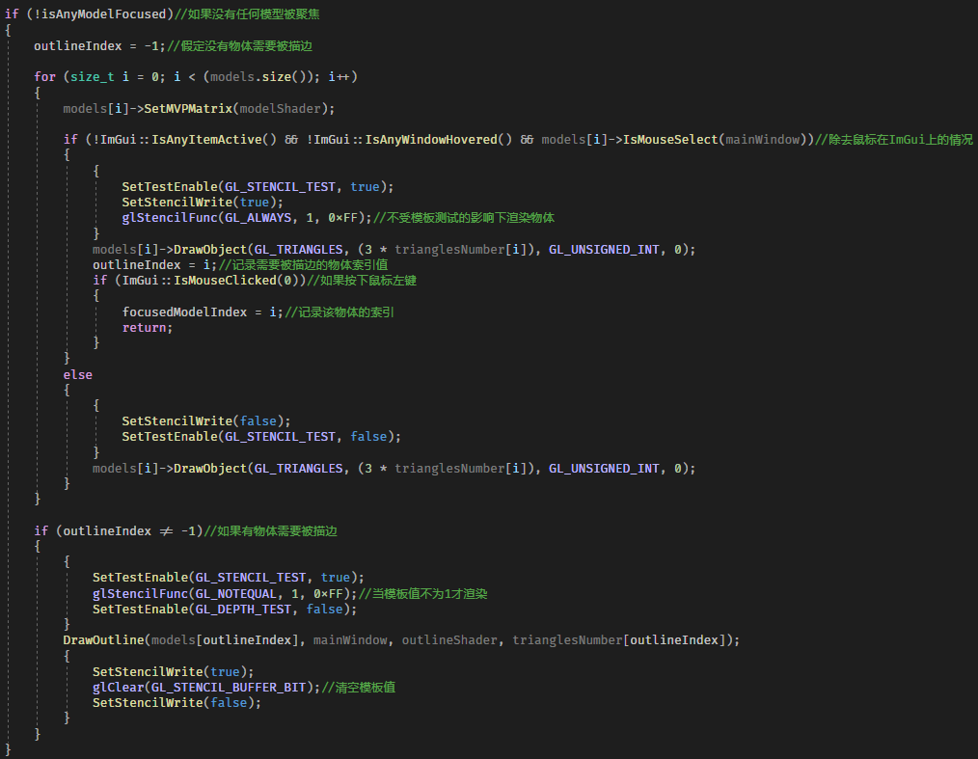
描边效果
当渲染模型时，如果鼠标在物体上(说明后面将会对此物体进行描边效果)，则开启模板测试与模板写入，同时设定此时总是会渲染模型，所渲染的模板值设定为1；如果鼠标不在物体上，则关闭模板写入与模板测试，正常渲染
之后，如果需要进行描边，则将模板测试与深度测试开启，设定只有等模板值不为1时，才进行渲染
再次设定之后利用纯色的着色器渲染物体，并将其放大一些以作为原物体的轮廓
注意渲染之后应当清空模板值，并关闭模板测试，开启深度测试

Slide 25
可提升与改进空间
1
可以添加对于拾取时的深度判断
2
动画的丰富效果
3
更多的着色效果
本项目的拾取，如之前所讲，不能完美解决问题，希望在之后的学习中能够进一步进行探索和实践
另外，本项目在拾取中，没有进行深度上的判断，会造成优先显示深度在后面的物体轮廓，这一点也可以在之后有所改进
本项目的动画效果利用位移来实现，在数学计算量和复杂度上具有一定的挑战性。
本项目中使用的着色效果，是最为基本的PBR和相对非常简单的NPR效果，并没有使用更为复杂的光照模型或其他如法线贴图、阴影效果等，这些是需要在以后的实践中需要提升的地方

Slide 26
谢谢聆听

